Slide 1
python_Programming 설치하기
Notes:
https://wikidocs.net/2838

Slide 2
python_?
파이썬이란 무엇인가?
파이썬이란 1990년 암스테르담의 귀도 반 로섬에 의해 만들어진 인터프리터 언어이다. 귀도는 이 파이썬이라는 이름을 어린이를 위한 프로그램인 ‘Monty Python's Flying Circus’라는 코미디 쇼에서 따왔다고 한다. 파이썬(Python)의 사전적인 뜻은 고대 신화 속의 파르나수스(Parnassus) 산의 동굴에 살던 큰 뱀으로서, 아폴로가 델파이에서 파이썬을 퇴치했다는 이야기가 전해지고 있다. 대부분의 파이썬 책 표지와 아이콘이 뱀 모양으로 그려져 있는 이유가 여기에 있다.
현재 외국에서는 학습의 목적뿐만 아니라 실용적인 부분에서도 많이 사용되고 있는데 그 대표적인 예를 보면 레드햇 리눅스의 설치 프로그램인 아나콘다,
구글(Google)이나 인포시크(Infoseek)에서 사용되는 검색 프로그램, 야후의 많은 인터넷 서비스 프로그램 등이 파이썬으로 개발되었다.

Slide 3
Python 특징
인간다운 언어이다
if 4 in [1,2,3,4]: print(“4가 있습니다“)
문법이 쉬워 빠르게 학습할 수 있다
강력하다
무료이다
간결하다

Slide 4
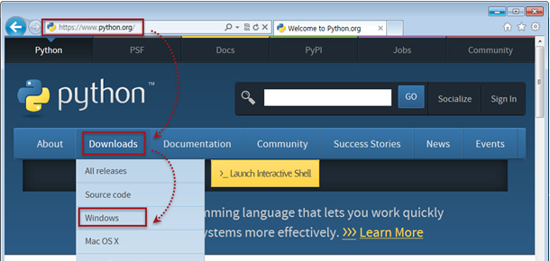
Puhton 설치
https://www.python.org/

Slide 5
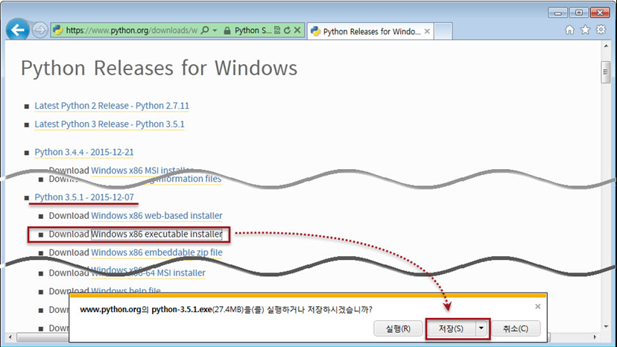
Puhton 설치

Slide 6
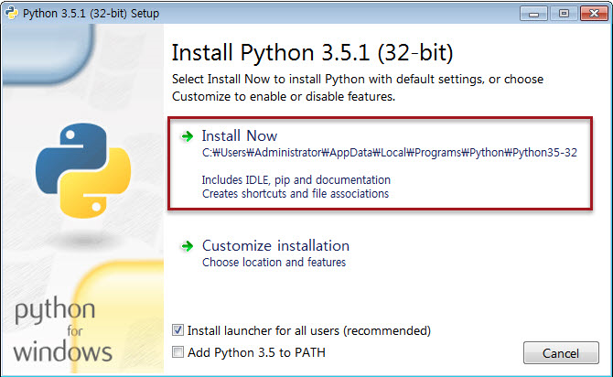
Puhton 설치

Slide 7
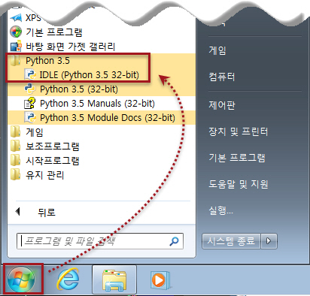
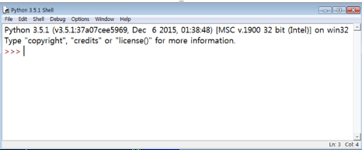
파이썬 실행하기

Slide 8
python_Programming print()

Slide 9
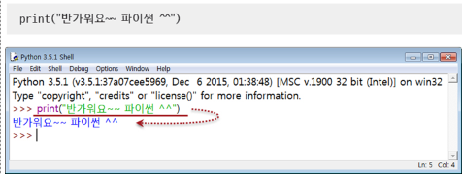
Python 실행
Notes:
위와 같은 것을 대화형 인터프리터라고 하는데 앞으로 이 인터프리터로 파이썬
프로그래밍의 기초적인 사항들에 대해서 알아볼 것이다.
대화형 인터프리터를 종료하는 방법은 Ctrl-Z(Ctrl+q)키를 누르는 것이다(유닉스 계열에서는 Ctrl + D).

Slide 10
예제
Print
>>> print(“hello”)
>>> print(“python 첫날 입니다“)
>>> print(“python을 시작해 볼까요“)
Print “ “안의 내용을 길게 작성하여 출력해 보자.
Notes:
>>> print(“ㅁㅁㅁㅁㅁㅁㅁㅁㅁㅁㅁㅁㄴㄴㄴㄴㄴㄴㄴㄴㄴㄴㄴㄴㄴ노ㅗㅗㅗㅗㅗㅗㅗㅗㅗㅗㅗㅗㅗㅗㅗㅗㅇㅇㅇㅇㅇㅇㅇㅇㅇㅇㅇㅇㅇㅇㅇㅇㅇㅇㅇ“)
길게 사용을하면 불편한 점이 있다. 그래서 다음 예제에 나오게 된다.

Slide 11
예제
Print
>>> print("쌍따옴표 안의 내용 출력"); print("이어 쓰기 실행")
>>> print("이어쓰기;"); print(";(쎄미콜론이라고 읽는다)")
Notes:
다음 줄로 이동할려면 print를 하나 더 사용을 하면 줄바꿈이 일어 난다.
그리고 한줄로 표현 하고자 한다면 ; 사용하면 된다.
파일 만드는 것과 주석에 대해서 설명해준다
# : 한줄 주석
“”” “”” : 문단주석
‘’’ ‘’’ :문단주석

Slide 12
ESCAPE 문자
ESCAPE 문자 란?
-. 특수한 기능을 하는 특수 문자
-> ‘\’ 문자 뒤에 약속된 기능을 가진 문자를 입력하여 특수한 기능을 수행
ESCAPE 문자 | 기 능
\n | New line(새로운 줄로 이동)
\t | Tab(탭 크기만큼 이동)
\” | ” 출력 함
\’ | ‘ 출력 함
Notes:
출력 조정 문자인데요 이건 예제를 통해서 살펴 볼거에요.

Slide 13
예제
print("Hello Python");
print("Hello \nPython");
print("쒼나는");print("Python")
Notes:
파일 -> 뉴 -> 파일이 열린다 코딩을 한 후 f5번으로 실행을 하면 -> 저장 후 idle화면에 출력이 된다.

Slide 14
예제
Print
print("Hello"
" Python"
" Start")
print("Hello\n"
" Python\n"
" Start")
Notes:
왼쪽은 줄바꿈이 안되는 것이고
오른쪽은 줄바꿈이 일어나게 된다.

Slide 15
Quiz
본인의 인적 사항을 출력 하시오.
저의 이름은 홍길동 입니다
저의 나이는 20살 입니다
주소는 산골자기 입니다
(작성 후 불러오기)
Notes:
>>> 프롬프트라고함

Slide 16
예제
Print
print("Have\t"
"a\t"
"Good\t"
"Time.");
print("1234567\t"
"1\t"
"12345678\t"
"123");
Notes:
파일 -> 뉴 -> 파일이 열린다 코딩을 한 후 f5번으로 실행을 하면 -> 저장 후 idle화면에 출력이 된다.
# : 한줄 주석
“”” “”” : 문단주석
‘’’ ‘’’ :문단주석

Slide 17
예제
print("쌍 따옴표 \"")
print("홋 따옴표 ' ")
print('쌍 따옴표 " ')
print('홋 따옴표 \' ')

Slide 18
예제
print('표현 \ 방식')
print('표현 \2 방식')
print('표현 \\2 방식')
#print('표현 방식\') #error code
print('표현 방식\\')
Notes:
역슬레시 하나를 표현할 때 하나만 써도 될 때가 있기는 하다.
그런데 역슬레시 역시 특수한 기능이 있기 때문에 뒤에 숫자 또는 마지막 따옴표가 있게 된다면, 문제가 발생될 수 있다.
그래서 역슬레시 표현할 때 두개로 표현 하는 것이 좋다

Slide 19
한글
# -*- coding: ms949 -*-
VS Code 를 사용자는 설정파일을 다음과 같이 변경하세요
{
"editor.fontSize": 30,
"code-runner.saveFileBeforeRun": true,
"code-runner.runInTerminal": true,
"python.linting.enabled": false,
"python.pythonPath": "C:\\Program Files\\python\\Python36",
"window.zoomLevel": 0,
"terminal.integrated.fontSize": 30,
"terminal.integrated.fontLigatures": true,
"terminal.integrated.enableBold": true,
"terminal.integrated.shell.windows": "C:\\Windows\\system32\\cmd.exe",
"files.autoSave": "afterDelay"
}

Slide 20
예제
print("Hello Python");
print("Hello \nPython");
print("즐기자");print("Python")
Notes:
파일 -> 뉴 -> 파일이 열린다 코딩을 한 후 f5번으로 실행을 하면 -> 저장 후 idle화면에 출력이 된다.
# : 한줄 주석
“”” “”” : 문단주석
‘’’ ‘’’ :문단주석

Slide 21
예제
print(123 + 123)
print(542 - 242)
print(2 * 123)
print(120 / 3)

Slide 22
예제
print("덧셈 결과 : ",123 + 123)
print("뺄셈 결과 : ",542 - 242)
print("곱셈 결과 : ",2 * 123)
print("나눗셈 결과 : ",120 / 3)

Slide 23
진법
개요
지정된 범위의 수로 표현하는 방법
Quiz
다음 수들을 각 진법으로 변경하여 표현해 보자
0x36
97
053
0b1101 0100
진법 | 범위 | 표현식 | 사용 예
2진수 | 0, 1 | 0b | 0b0100 0001
8진수 | 0 ~ 7 | 0o | 0o101
10진수 | 0 ~ 9 |  | 65
16진수 | 0 ~ 9, A ~ F | 0x | 0x41

Slide 24
예제
print("2진수 : ",bin(0b01111011))
print("8진수 : ",oct(0b01111011))
print("16진수 : ",hex(0b01111011))
print("10진수 : ",0b01111011)
Notes:
내장 함수들이 존재 한다. 각각의 진수로 표현이 가능하다. 출력이 다 됐으면 나머지 값들도 출력 해보라고 함.
( 8 진수, 16 진수 10진수 내장함수에 넣어서 출력 해보라고 한다)
# -*- coding: ms949 -*-
print("2진수 : ",bin(0b01111011))
print("8진수 : ",oct(0b01111011))
print("16진수 : ",hex(0b01111011))
print("10진수 : ",0b01111011)
print('')
print("2진수 : ",bin(0o173))
print("8진수 : ",oct(0o173))
print("16진수 : ",hex(0o173))
print("10진수 : ",0o173)
print('')
print("2진수 : ",bin(0x7b))
print("8진수 : ",oct(0x7b))
print("16진수 : ",hex(0x7b))
print("10진수 : ",0x7b)
print('')
print("2진수 : ",bin(123))
print("8진수 : ",oct(123))
print("16진수 : ",hex(123))
print("10진수 : ",123)

Slide 25
서식 문자
◈ 서식(제어)문자 란?
- 따옴표 밖의 자료(상수,변수,연산식)의 출력 위치와 형식을 정해주는 문자
-> ‘%’ 문자와 알파벳 한 자로 구성됨. 알파벳 한 글자가 무엇인지에 따라 자료의 표현방식이 정해짐
서식(제어)문자 | 출 력 결 과
%d | 10진 정수
%o | 8진 정수
%x | 16진 정수
%f | 실수(소수점이 붙은 수)
%c | 단일 문자
%s | 문자열

Slide 26
예 제
print("%d" % 123)
#print("%d %d" % 123)
#print("%d " % (123 , 321))
print("%d %d " % (123 , 321))
print("%d + %d = %d" % (123 , 321 , 123 + 321))

Slide 27
예 제
print(" 10진 정수 : %d" % 123)
print(" 10진 정수 : %d" % 0o173)
print(" 10진 정수 : %d" % 0x7b)
print(" 8진 정수 : %o" % 123)
print(" 8진 정수 : %o" % 0o173)
print(" 8진 정수 : %o" % 0x7b)
print(" 16진 정수 : %x" % 123)
print(" 16진 정수 : %x" % 0o173)
print(" 16진 정수 : %x" % 0x7b)
Notes:
여기의 내용은 아까 봤던 출력해주는 방식이에요.
각각 10진수 16진수 8진수 의 값이 출력 될거에요.
(주의 : 16진수 값으로 한번 바꾸고 나면 그다음 출력할때는 16진수의 값으로 계속 실행됨, 8진수 또한 마찬가지임. 다시 10진수로 바꿔주고 사용해야 10진수로 출력됨
가끔 학생이 질문할때 있어)

Slide 28
예 제
print(" 정수 표현 : %d" % 123)
print(" 정수 표현 : %d" % 123.123)
print(" 정수 표현 : %d %d" % (123,456))
print("\n 실수 표현 : %f" % 456)
print(" 실수 표현 : %.2f" % 456.456) # 서식문자의 확장기호
print(" 실수 표현 : %f %f" % (456.456 , 123.123))
Notes:
만약 제어문자와 넘겨주는 값의 형태가 다르다면 자동 형변환이 일어 난다.
print("%.2f" % 1) : 1.00 출력 된다

Slide 29
예제
print(" 문자 표현 : %c %c" % ("한","글"))
print(" 문자 표현 : %c %c" % ('표','현'))
print("\n 문자열 표현 : %s" % "안녕")
print(" 문자열 표현 : %s\t%s" % (‘문자열’,”표현방식”))

Slide 30
서식 지정
print("기본 값 :%d" % 123)
print("설정 값 :%5d" % 123)
print("설정 값 :%05d" % 123)
print("설정 값 :%5d%5d" % (123,123))
print("설정 값 :%-5d%-5d" % (123,123))

Slide 31
서식 지정
print("기본 값 :%f" % 123.45678)
print("설정 값 :%10.3f" % 123.45678)
print("설정 값 :%2.1f" % 123.45678)
print("설정 값 :%.2f" % 123.45678)

Slide 32
서식 지정
print("기본 값 :%s" % "python test")
print("설정 값 :%20s" % "python test")

Slide 33
주석
프로그램 코드 내에 설명문을 넣기 위해 사용 된다.
# 한 줄 주석
'''Multi-Line
주석'''

Slide 34
진법 변환 하기
서로 다른 진법 간에 변환을 수행하는 함수이다.
함수 | 설명
bin() | 2진수 값으로 변환
oct() | 8진수 값으로 변환
hex() | 16진수 값으로 변환

Slide 35
진법 변환 하기
진법 변환 함수 안에는 변환 시키고자하는 값을 입력 한다.
print(bin(100))
print(oct(100))
print(hex(100))

Slide 36
서식문자 확장 (파이썬 3.X 버전 서식문자)
출력 되는 문자열에 대해 특정 서식을 지정하고 출력하기 위해서 사용 된다.
C 스타일 | Python 3 | 설명
%s | { } | 문자열 출력
%d | { } | 정수 출력
 | {:b} | 표현식 없는 2진수 값 출력
%o | {:o} | 표현식 없는 8진수 값 출력
%x | {:x} | 표현식 없는 16진수 값 출력
%f | {:f} | 실수 출력
%.2f | {:.2f} | 소수점 2자리 까지의 실수 출력
%6d | {:6} | 6자리 고정 출력

Slide 37
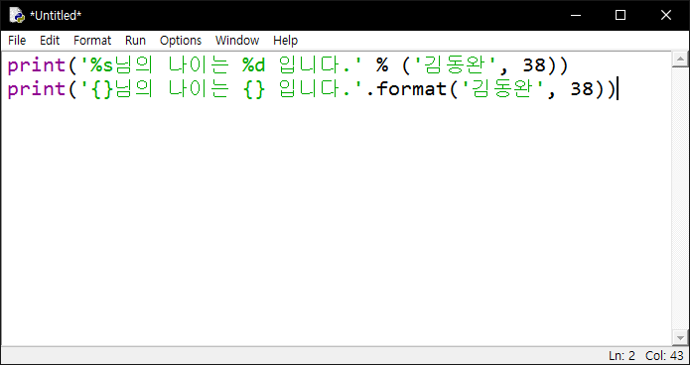
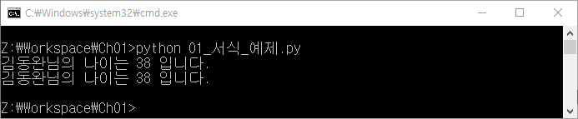
서식문자 확장 (예제)
문자열과 정수 출력 예제

Slide 38
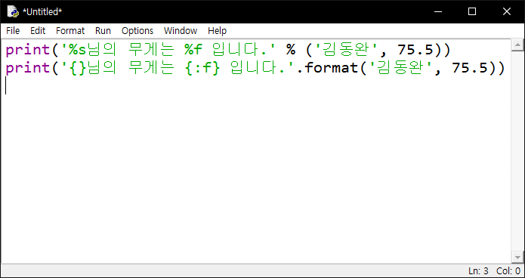
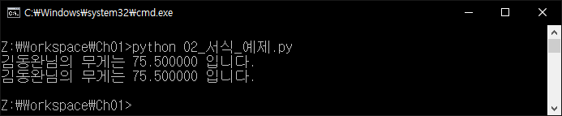
서식문자 확장 (예제)
문자열과 실수 출력 예제

Slide 39
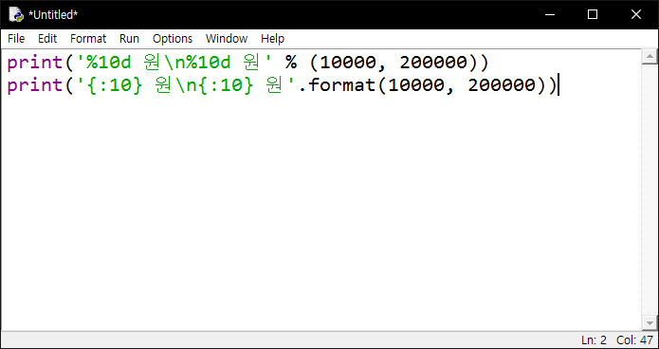
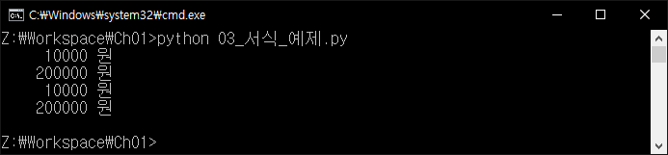
서식문자 확장 (예제)
고정 길이 출력 예제

Slide 40
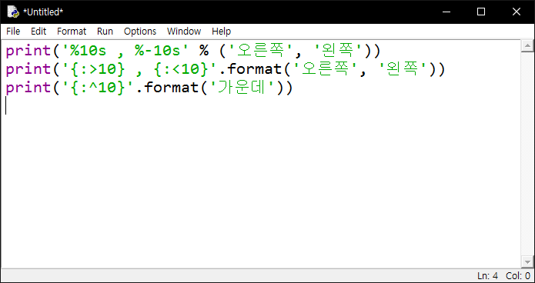
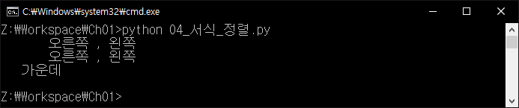
서식문자 확장 (예제)
정렬 하여 출력 예제

Slide 41
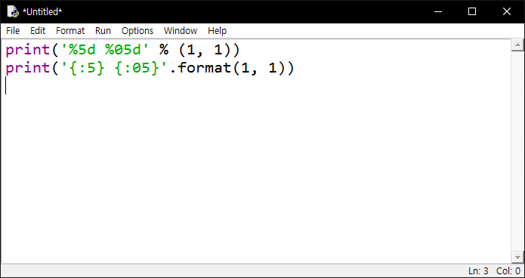
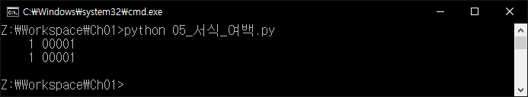
서식문자 확장 (예제)
빈 여백을 특정 문자로 채워서 출력 예제

Slide 42
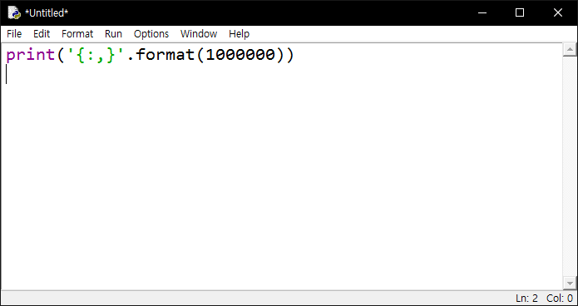
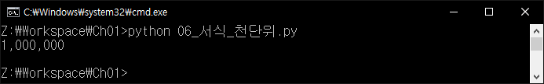
서식문자 확장 (예제)
천단위 구분출력 예제

